Slide 1
海外直连
Saiful

Slide 2
订单 – Fat online
-- 打开测试酒店的链接
--查询房型
--预订某一个价格的酒店 （预付，现付）
--填写客人名字，联系信息，等
--填写信用卡信息 和确认预订
-- Offline 上查看订单号 （5780模块）
-- 确认发送了预订直连
-- 确定可以发送修改直连
-- 确定可以发现订单取消直连

Slide 3
订单– FAT Offline
Service/offline fat2：http://service.fat2.qa.nt.ctripcorp.com/CII/cii.asp
打开1424 模块
查询海外直连酒店
打开房型列表
按一下价格
处理预订和确认订单
打开5780 模块
确认发送了预订直连
确定可以发送修改直连
确定可以发现订单取消直连

Slide 4
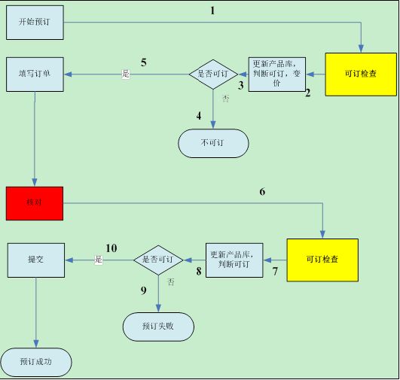
Offline 预订流程

Slide 5
直连接口和适配器日志
--酒店可定结果：isbookable=1为可定，为不可订。
SELECT top 10 * FROM dbo.CheckHotelAvailInfo WHERE
Hotel=@Hotelid
order BY HotelAvalID DESC
--直连接口日志：
SELECT TOP 10 * FROM HotelInterfaceLogDB..InterFaceSwitchLog
WHERE RequestID IN (HotelAvailID/SendRequestID)
order BY LogID DESC
--适配器日志：
SELECT TOP 10 * FROM HotelInterfaceLogDB..Jumeirah_InterfaceAdpterLog
where requestid =(HotelAvailID/SendRequestID)
ORDER BY LogID DESC
直连集团 adapter Log 表：
Agoda_InterfaceAdapterLog
BKI_InterfaceAdpterLog
Hilton_InterfaceAdpterLog
JTB_InterfaceAdpterLog
MIKI_InterfaceAdpterLog
Accor_InterfaceAdpterLog
Fourseasons_InterFaceAdpterLog
TLlincoln_InterfaceAdpterlog, 等

Slide 6
订单直连发送记录
--通过订单看；
USE OrderDB
select * from order_Send where OrderID=@OrderID
select * from order_Senddata where OrdersendID=@OrdersendID
--发送直连后通过接口记录看订单
SELECT * FROM HotelInterfaceDB..Order_InterFaceSendDetail WITH(NOLOCK) WHERE OrderID=100077809 --平台发送详细表 ORDER BY InterFaceSendID DESC
--SOA日志
select top 50 * from hotelinterfacelogdb..SoaRequestLog
where RequestID=@OrderID
order by LogID desc

Slide 7
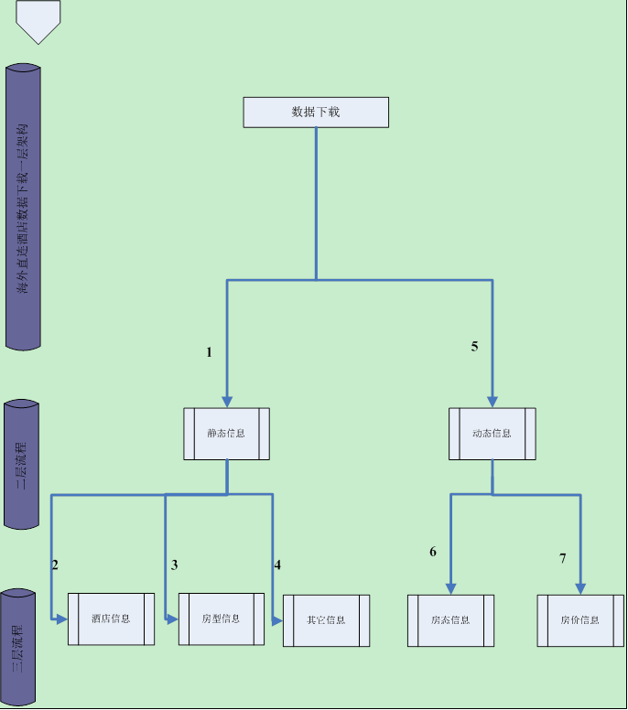
数据流程

Slide 8
直连静态信息
酒店静态信息
房型静态信息
设施设备信息
信用卡信息
图片信息

Slide 9
直连静态信息下载和同步
--通过相关接口下载静态信息。如：
http://downloadjob.hotel.fws.qa.nt.ctripcorp.com/BookingStaticInfoDownloadJobWS/UpdateHotelCode.aspx
-- 查看和更新Interfacedb 里下载数据的数据。如：
SELECT * FROM HotelInterfaceDB..HotelInterface_HotelCreditcard(NOLOCK) WHERE groupid=32 AND hotelcode='96991'
-- Job 治理中心里跑 Job 为了同步到product db。子系统：Hotel.Vendor, Job类型：静态生成服务-更新酒店基本信息
-- 在相关product db 的表 里查看更新的静态信息
-- 不同的静态信息下载和同步的流程是同样的。只有数据表和接口不同。
HotelInterfaceDB 里不同的数据表：
HotelInterface_hotelgroupinfo
HotelInterfacedb..hotelGroupInfoExpend
HotelInterface_HotelDescription
HotelInterface_hotelGroupRoomType
HotelInterface_HotelGroupPicture
HotelInterface_HotelCreditcard
HotelInterfaceDB..HotelFacilities

Slide 10
直连静态信息记录（１）
--HotelInterface.db.fat.qa.nt.ctripcorp.com,55777
--酒店送来的原始xml数据
HotelInterfaceDB..HotelInterfaceSerialXml --Hilton、Marriott
HotelInterfaceDB..HotelInterface_RecevieSerialXML----JTB、7Days、IHG、Accor（status:0未处理；1处理）
--Ctrip取出数据
HotelInterfaceDB..HotelInterface_HotelGroupInfo
HotelInterfaceDB..HotelInterface_HotelGroupRoomType
HotelInterfaceDB..HotelInterface_HotelGroupPicture
--初步处理得到有效数据
HotelInterfaceDB..HotelGroup_InterfaceHotel
HotelInterfaceDB..HotelGroup_InterfaceRoomType
HotelInterfaceDB..HotelGroup_RatePlanType
HotelInterfaceDB..HotelFacilities
HotelInterfaceDB..HotelGroup_InterfaceSettings--各酒店集团（易游在台湾；booking、Accor、Agoda是类似于Ctrip的出售者）
use HotelInterfaceDB
select * from HotelGroup_InterfaceSettingsType
select * from HotelGroup_InterfaceSettingsTypeValue
--跑过jobws再复制分发后被存到ProductDB
--jobws跑失败解析xml失败的日志 select * from HotelInterfaceLogDB..AdapterJobWS_ParseXmlLog order by id desc

Slide 11
直连静态信息记录（２）
--酒店基本信息
ProductDB..Hotel
ProductDB..Hotel2
ProductDB..Resource
ProductDB..Resource_intl
ProductDB..Resource_Map
ProductDB..Resource_MoreInfo
ProductDB..RateCode
--房型信息
ProductDB..BasicRoomType
ProductDB..RoomType
ProductDB..RoomTypeAll
ProductDB..RoomInfo_intl
ProductDB..roompriceinfo_intl
ProductDB..RoomTypeVendor
ProductDB..RateCodePropertyValue
ProductDB..HotelRateCodePropertyValueDetail
ProductDB..HotelInterface_HotelGroupPicture
ProductDB..HotelRoomPicture
ProductDB..HotelFacilities
ProductDB..Facility

Slide 12
直连静态信息记录（３）
---字段意义解析：
use HotelInterfaceDB
select isengender,resource,Telephone,CityCode,ProvinceCode,CountryCode,city,Star,* from HotelInterface_HotelGroupInfo where GroupID=29
--isengender=I初始；T酒店生成；U信息更新。
--resource为酒店id，初始为0，跑过生成酒店的job后自动赋值
－－
select * from roominfo_intl
--HoldDeadline=9999无时间限制；userlimited=2扣首日；guaranteelct最晚取消担保时间；LateReserveTime最早提前预定时间；DeductType预付扣款类型

Slide 13
直连动态信息
--房态信息
--房价信息

Slide 14
直连房态推送
房态信息：
--Webservice 测试工具
-- Webservice地址: http://vendor.fws.qa.nt.ctripcorp.com/Hotel/OTAReceive/LincolnCommonBtoBService.asmx
Request File For Tllincoln:
<?xml version="1.0" encoding="utf-8"?>
<soap:Envelope xmlns:xsi="http://www.w3.org/2001/XMLSchema-instance" xmlns:xsd="http://www.w3.org/2001/XMLSchema" xmlns:soap="http://schemas.xmlsoap.org/soap/envelope/">
<soap:Body>
<AgtRoomStatusUpdateArray xmlns="http://service.commonb2b.lincoln.seanuts.co.jp/">
<arg0 xmlns="">
<LoginId>50797</LoginId>
<LoginPwd>111111</LoginPwd>
<RoomUpdateRequestInfos>
<ScAgtRoomCode>134266</ScAgtRoomCode>
<AppointedDate>20140701</AppointedDate>
<StopStartDivision>0</StopStartDivision>
<AgtStockQuantity>12</AgtStockQuantity>
</RoomUpdateRequestInfos>
</arg0>
</AgtRoomStatusUpdateArray>
</soap:Body>
</soap:Envelope>
LoginId：对应hotelid
LoginPwd：对应ebooking账号的密码
ScAgtRoomCode：对应房型id
AppointedDate：对应推送日期
StopStartDivision：是否开房，0表示open，1表示close
AgtStockQuantity：对应房量

Slide 15
直连房态信息
select top 100 *
--from HtlOvsProductDB..RoomInfo_Intl_DBRepl(nolock)
from HtlOvsPubDB..RoomInfo_Intl(nolock)
where 1 = 1
--and Room = 2723693
--and Room in (2723686)
and Room in (select room from HtlOvsPubDB.dbo.roomtype_DBRepl where hotel = 355407)
order by effectdate desc

Slide 16
直连房价推送
Webservice地址： http://vendor.fws.qa.nt.ctripcorp.com/Hotel/OTAReceive/LincolnCommonBtoBService.asmx
房价的saop request file: <?xml version="1.0" encoding="utf-8"?>
<soap:Envelope xmlns:xsi="http://www.w3.org/2001/XMLSchema-instance" xmlns:xsd="http://www.w3.org/2001/XMLSchema" xmlns:soap="http://schemas.xmlsoap.org/soap/envelope/">
<soap:Body>
<PlanStatusUpdateArray xmlns="http://service.commonb2b.lincoln.seanuts.co.jp/">
<arg0 xmlns="">
<LoginId>50797</LoginId>
<LoginPwd>111111</LoginPwd>
<PlanUpdateRequestInfos>
<ScAgtPlanCode>2031</ScAgtPlanCode>
<ScAgtRoomCode>134266</ScAgtRoomCode>
<AppointedDate>20140801</AppointedDate>
<StopStartDivision>0</StopStartDivision>
<PriceCode1>1</PriceCode1>
</PlanUpdateRequestInfos>
</arg0>
</PlanStatusUpdateArray>
</soap:Body>
</soap:Envelope>
ScAgtPlanCode：对应房型码
ScAgtRoomCode：对应房型id
PriceCode1：对应房价

Slide 17
直连房价信息
--查看海外房价
select top 100 *
--from HtlOvsProductDB..roomPriceInfo_Intl(nolock)
from HtlOvsPubDB..roomPriceInfo_Intl(nolock)
where 1 = 1
and Room in (select room from HtlOvsPubDB.dbo.roomtype_DBRepl where hotel = 355407 )
--and Room in (2725108,2725107,2723694,2723693,2723692,2723691,2723690,2723689,2723688,2723687,2723686)
order by effectdate desc

Slide 18
Data mapping
一般data mapping 问题存在这几个字段里：
房价，房态，Currency ，房型/Rateplancode，等
解决的方法：
1。首先要用这个接口测试工具来决定问题的原因：http://10.3.6.170:8096/
2。查看对方返回的详细的数据
3。要比较对方返回数据和Product db 里的相关数据
4。可以找到data mapping 的问题
5。然后在 Hotelpubdb 里update 相关数据。这样就是Data mapping 问题会解决的。
比如：JTb的房型匹配:
HotelInterfaceDB..HotelGroup_RoomDescriptionRatePlanCode JTB的房型适配表
JTB匹配最简洁的办法就是对方的可订检查返回中
找到rateplancode
<RatePlans>
<RatePlan RatePlanID="TYOHKPT06STD1" />
</RatePlans>
和roomtypecode
<RoomTypes>
<RoomType RoomType="Twin(Single Use)" RoomTypeCode="SGL">
<Occupancy AgeQualifyingCode="ADL" MaxOccupancy="1" />
</RoomType>
</RoomTypes>
那么他对应的hotelgrouproomtypecode为 TYOHKPT06STD1+ SGL = KPT06SGLSTD
还有到select * from HotelInterfaceDB..HotelGroup_RoomDescriptionRatePlanCode
这个表找 rateplancode TYOHKPT06STD1SGL 记录有没有 必须要加一条

Slide 19
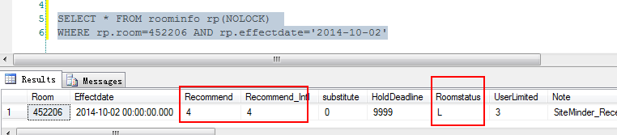

Data
--查询订单中的房型:
--检查房型是否有价格
USE productdb
SELECT * FROM roompriceinfo rp(NOLOCK)
WHERE rp.room=452206 AND rp.effectdate=2014-10-02
--检查房态是否可订:
SELECT * FROM V_roomstatusdetails rp(NOLOCK)
WHERE rp.room=452206 AND rp.effectdate='2014-10-02'

Slide 20
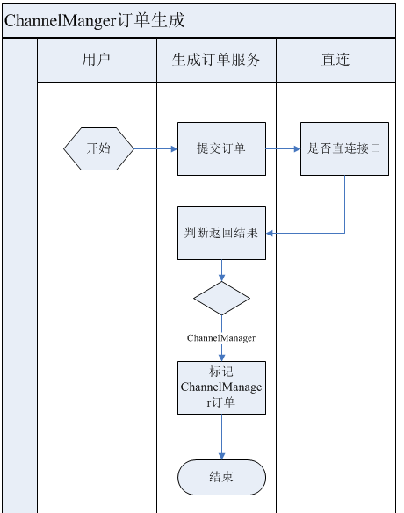
Channel Manager 订单生成
ChannelManager 订单确认Job 逻辑不做在 自动确认平台中。重新做一个独立的Job，
自动确认平台需要过滤掉该类型的订单。

Slide 21
直连接口
高使用率接口：
Hotel.InterfaceSwitch.CheckIfInterfaceHotelRequest 检查酒店/房型是否属于直连
Hotel.InterfaceSwitch.GetHotelAvailRequest 检查酒店/房型是否可定
逻辑类接口：
发送新单逻辑Hotel.InterFaceSwitchPoly.SendNewOrderRequest
延住订单业务逻辑处理Hotel.InterfaceSwitchPoly.SendDelayOrderRequest
订单发送业务逻辑处理 Hotel.InterfaceSwitchPoly.SubmitHotelOrderPolyRequest
专门服务于国内直连的接口：
Hotel.InterFaceSwitchPoly.SendFillOrderRequest
Hotel.InterFaceSwitch.SubmitFillHotelOrderRequest
Hotel.InterfaceSwitch.SubmitHotelOrderEmailRequest
Hotel.InterfaceSwitch.CheckRoomAvailRequest
与直连有调用/被调用关系的接口：
订单生成服务在酒店列表页的调用Hotel.Booking.ReservationWS.HotelRatePlanRQ
订单生成服务在酒店详情页的调用Hotel.Booking.ReservationWS.HotelRatePlanRQ
订单生成服务给度假套餐的调用Hotel.Booking.ReservationWS.HotelRatePlanRQ
订单生成服务对酒店可定检查Hotel.Booking.ReservationWS.HotelAvailRQ
订单生成服务对房型可定检查Hotel.Booking.ReservationWS.HotelAvailRQ
vcc订单直连发送时查信用卡AccCash.CreditCard.GetCreditCardInfo
订单接口调用直连发送接口Hotel.Order.VendorConfirm.OnlineSwitchHotelOrderAutoSendRequest
已废弃接口：
Hotel.InterFaceSwitch.CheckMobileIsHotelGroupMemberRequest

Slide 22
直连模块
5337佣金模块：
--房型佣金查看及维护
--酒店佣金维护
--酒店佣金查询
--集团佣金查看
4177配置模块：
-- Channel Management 酒店上线管理
--直连表静态信息维护
--直连同步产品字段设置
--同步房价房态
--失败订单信息查询
--导入, 导出
--添加海外酒店房型对照信息
--酒店集团房型促销管理|
4257集团总配置模块：
--酒店集团配置信息
--模块字段日志配置
--集团警报信息管理
--添加 酒店集团房型字段设置信息
--添加酒店集团适配器地址
--集团适用信用卡设置
--酒店集团HotelGroupRatePlanType配置
-- CacheServer策略配置
--修改酒店集团房型字段设置信息
--删除酒店集团房型字段设置信息

Slide 23
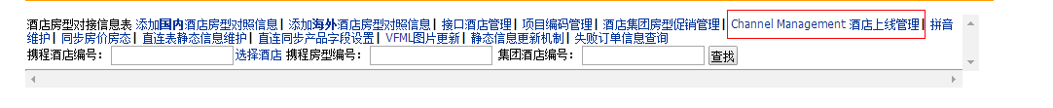
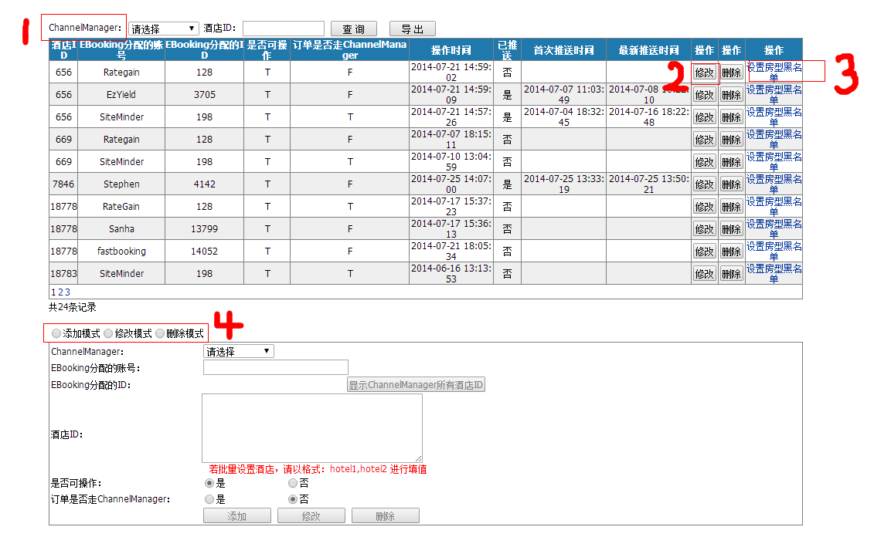
4177模块
在4177模块中，可以对Channel Manager酒店进行配置。进入4177后，选择Channel Management 酒店上线管理。

Slide 24
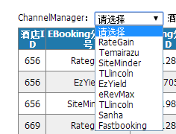
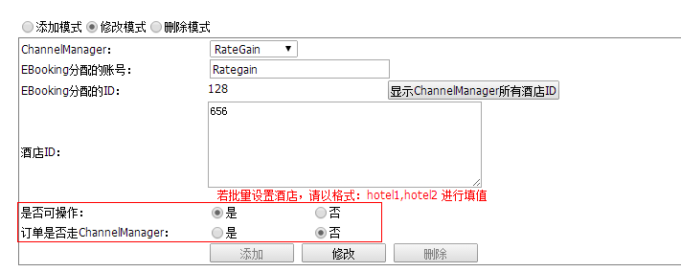
4177模块（２）
1。可以选择具体ＣＭ 集团
２。处点击修改后，可以修改对应酒店的数据，只有酒店是‘可操作’且‘走CM’时，才会发送直连请求

Slide 25
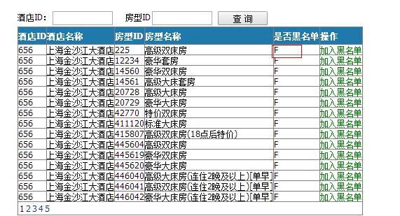
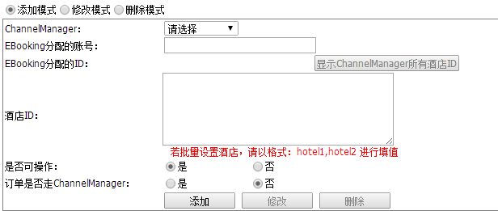
4177模块（３）
3。处点击后，可以设置该酒店某个房型进入黑名单，进入黑名单的房型，无法推送和拉取房价房态数据。

Slide 26
酒店接口分类概览
-- Hotel.Product 酒店信息
-- Hotel.Supplier，供应商
-- Hotel.Switch，酒店直连
-- Hotel.Booking，订单生成服务
-- Hotel.Group，团购
-- Hotel.Order，订单
-- Hotel. HtlInv，惠选酒店

Slide 27
直连常用数据表
名称 | 描述
HotelGroup_InterfaceSettings | 酒店集团设置表
HotelGroup_InterfaceSettingsType | 酒店集团扩展设置表
HotelGroup_InterfaceSettingsTypeValue | 酒店集团扩展设置项数值表
HotelGroup_RatePlanType | 集团房价代码表
HotelGroup_InterfaceHotel | 直连酒店匹配表
HotelGroup_InterfaceRoomType | 直连房型匹配表
HotelGroup_WebServiceAddress | 直连适配器配置表
HotelInterface_GroupCommission | 集团佣金表
HotelInterface_HotelCommission | 酒店佣金表
HotelInterface_RoomCommission | 房型佣金表
HotelInterface_HotelGroupInfo | 酒店信息表
HotelInterface_HotelGroupPicture | 图片信息表
HotelInterface_HotelGroupRoomType | 房型信息表
HotelFacilities | 设备信息表
Order_InterFaceSend | 订单发送表
Order_InterFaceSendDetail | 订单发送详细信息表
Order_InterFaceSendResult | 订单发送结果表
Order_InterfaceSendRoomPriceDetail | 订单发送价格明细表
Marriott_HoldOrder | 万豪订单发送表
Marriott_OrderSendResult | 万豪订单发送结果表
Marriott_InterFaceAdpterLog | 适配器日志表
InterFaceSwitchLog | 接口平台日志表
SoaRequestLog | SOA请求日志表
HotelGroup_CancelPolicy | 取消策略表
HotelGroup_RatePlanType | RatePlanCode 表
HotelGroup_RoomAmenities | 附加房型表
HotelGroup_SupportedCreditCardType | 酒店支持信用卡表
HotelGroup_Meal | 早餐表
Htl_IF_PriceCacheConnection | 对接方的适配器地址表

Slide 28
Thanks

